Slide 1
강의개요

Slide 2
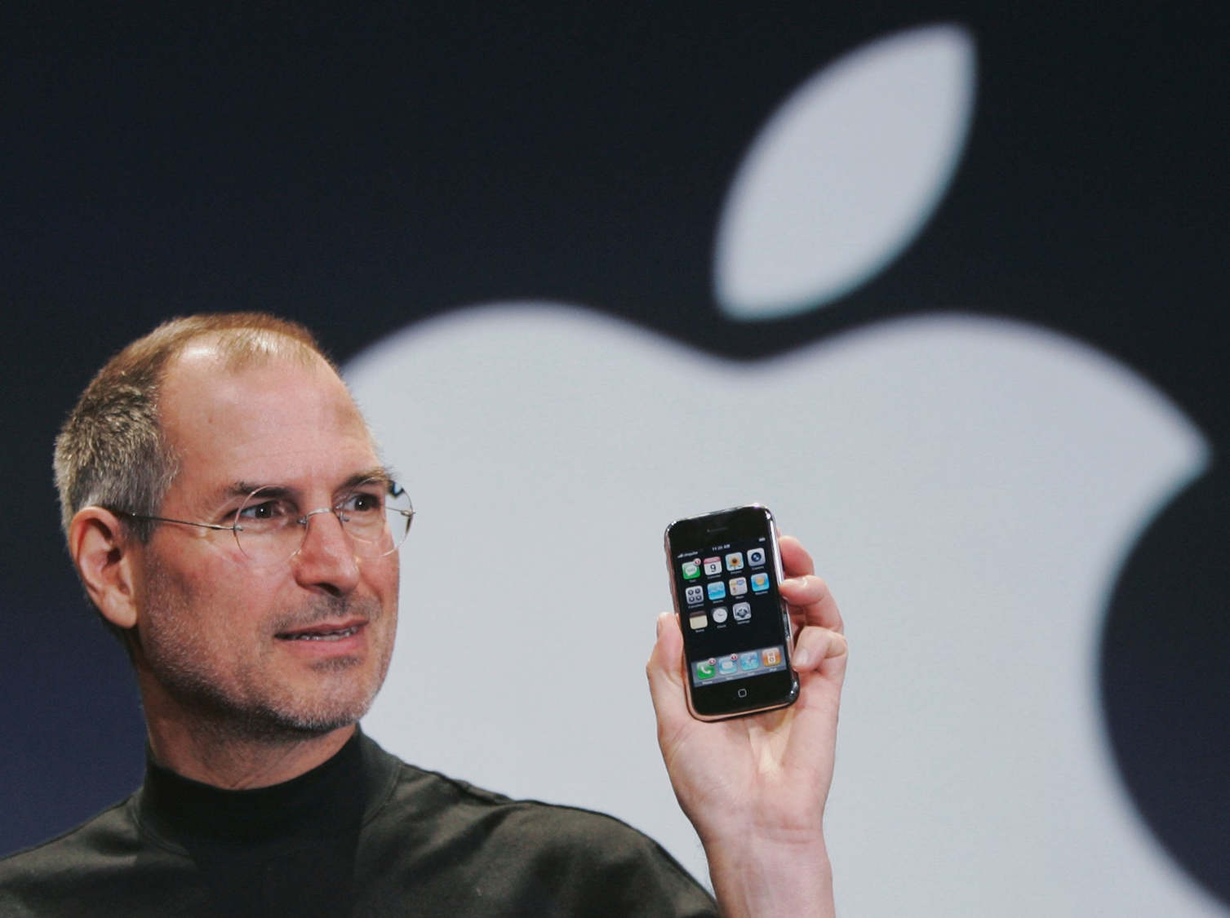
우리가 프로그래밍을 배워야 하는 이유 (1/3)
애플 창립자 ‘스티브 잡스’의 인터뷰
"이 나라의 모든 사람은 프로그램을 공부해야한다. 프로그래밍은 생각하는 방법을 가르쳐 주기 때문이다. 이것은 마치 법대에서 법을 공부하면 모든 사람들이 변호사가 되지는 못해도 생각하는 방법을 배우게 되는 것과 마찬가지이다. 프로그래밍도 법을 공부하는 것과는 조금 다르지만 생각하는 방법을 가르쳐준다. 나는 컴퓨터 프로그래밍이 미술이나 역사와 같은 교양 과목으로 채택되어 모든 사람들이 최소한 1년 정도는 공부해야 한다고 생각한다."

Slide 3
우리가 프로그래밍을 배워야 하는 이유 (2/3)
비전공자에게 프로그래밍이 왜 필요한가?
논리적 사고방식과 문제 해결능력 상승
상상력과 창의력
협동력과 커뮤니케이션 능력
프로그래밍은 컴퓨터 전공/개발자만의 기술이 아니다.
의학, 생물학, 물리학, 수학, 통계, 경영 등등 많은 분야에서 널리 사용되고 있음
데이터 분석/시각화의 목적으로 많은 사람들이 사용

Slide 4
우리가 프로그래밍을 배워야 하는 이유 (3/3)
일상/학교 생활에서도 충분히 사용 가능
“디즈니와 관련된 기사들 중 최근 1년 동안 사람들에게 가장 많은 관심을 받았던 기사들 목록을 조사하시오.”
“우리나라에서 10년간 발간된 문학 서적의 종류와 분야를 분석하고 각 분야 별로 출판된 서적 10개씩 조사하시오.”
“다음은 한 음식점에서 제공한 재료 구입 및 매출 데이터이다. 이를 이용하여 1년, 1달, 1주일 단위로 매출 및 수익을 분석하시오”

Slide 5

프로그래밍을 꼭 알아야 하나
자연과학이나 공학 분야의 학문과 직업에 종사하는 사람들뿐만 아니라 인문사회계열 역시 이제 컴퓨터 소프트웨어의 활용과 맞춤형 소프트웨어 개발 능력이 필수적인 시대로 바뀌고 있음.
지루하고 반복적인 작업은 컴퓨터에게 맡기고 사람은 더욱 창의적인 일에 집중하는 것이 생산성을 높일 수 있음.

Slide 6
프로그래밍
코딩(프로그래밍)을 한다는 것은?
일종의 논리적 언어를 배우는 것, 창의력/문제해결력 이 자연스럽게 증진
컴퓨터에 일을 시키고 정보를 주고 받는 방법에 대해 알아나가는 과정
코딩 책은 어렵고 지루하다?
처음 배울 때는 그렇다. 모든 학문이 그렇다.
파이썬은 다른 언어보다 손쉽게 코딩을 할 수 있다.

Slide 7
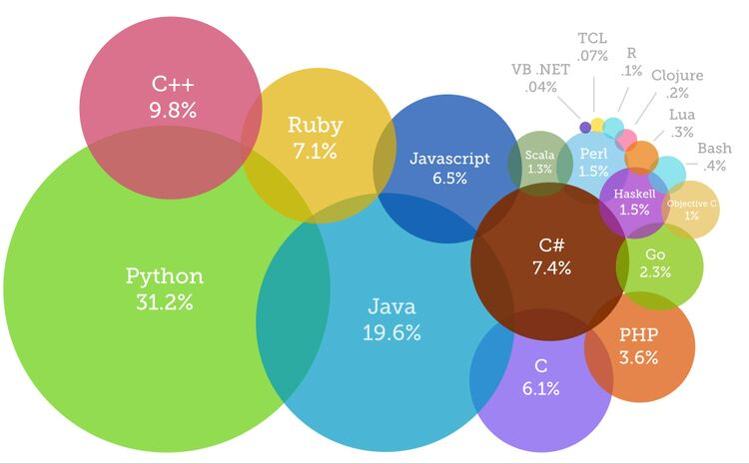

파이썬 밖에 없을까
프로그래밍 언어도 많은 종류가 있고 프로그래머들은 각자에게 맞는 언어를 골라 사용.
대표적인 언어는 '파이썬', '자바', 'C', 'C++', 'JavaScript＇ 등 , 고유한 문법 체계를 가짐.
2019년 가장 트렌디한 프로그래밍 언어

Slide 8
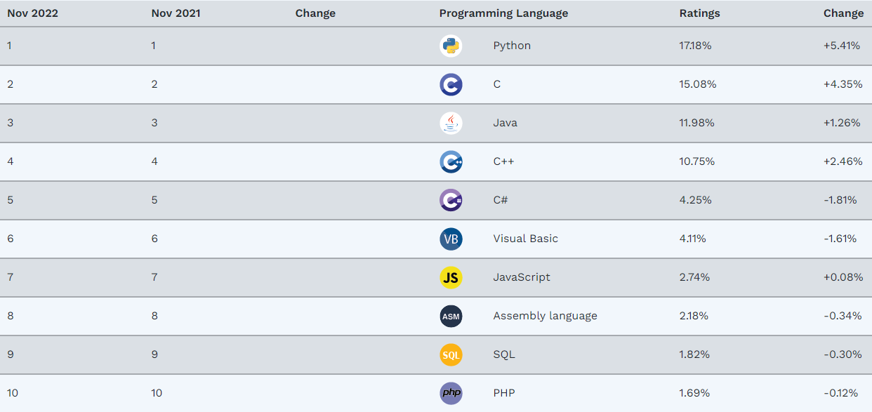
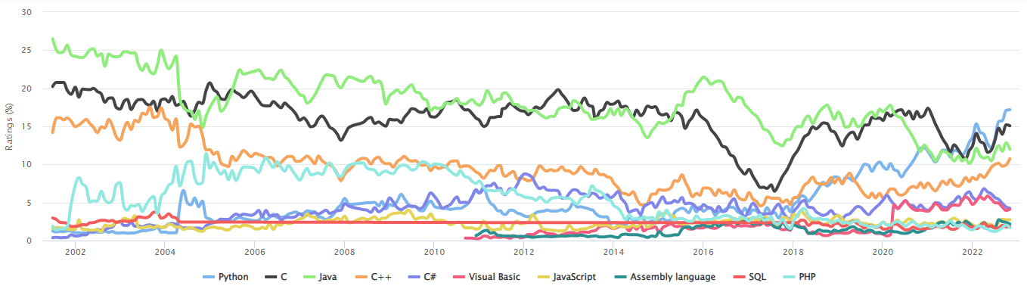
파이썬 밖에 없을까
TIOBE Index for November 2022
2019년 가장 트렌디한 프로그래밍 언어
출처：tiobe.com/tiobe-index/

Slide 9
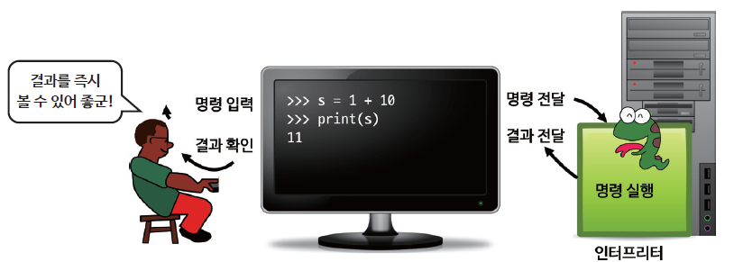
파이썬은 무엇보다도 초보자의 프로그래밍 입문에 적합한 언어
프로그래머가 한 줄의 문장을 입력하고 엔터키를 치면 명령 해석기인 인터프리터^{interpreter}가 이것을 바로 실행.
파이썬 프로그래머는 자신이 작성한 문장의 결과를 입력 즉시 볼 수 있기 때문에 입문자도 간편하게 프로그램의 실행을 살펴볼 수 있음.

Slide 10
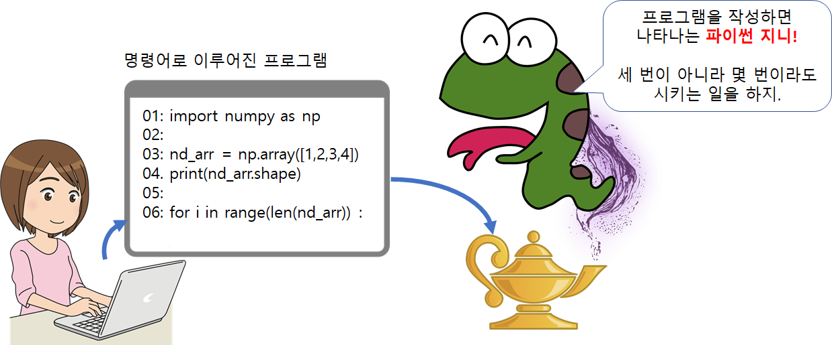
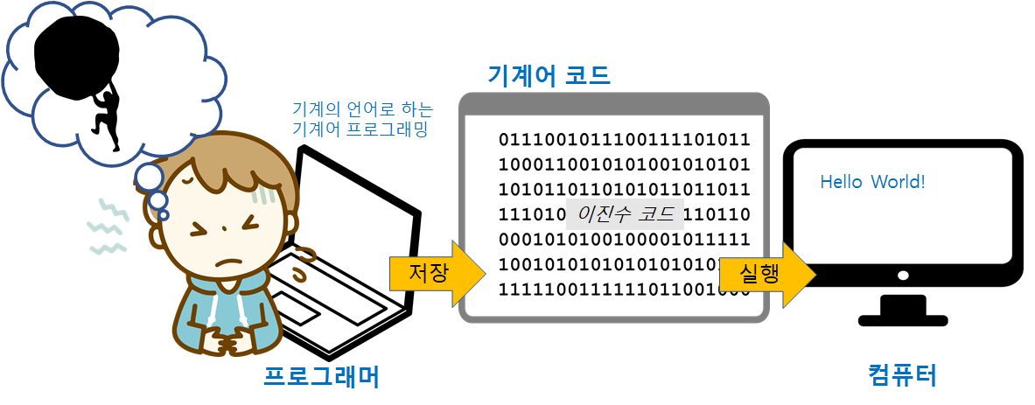
나는야
프로그래머!
파이썬 코드
너무 이해하기 힘들어요!
기계어 코드

Slide 11

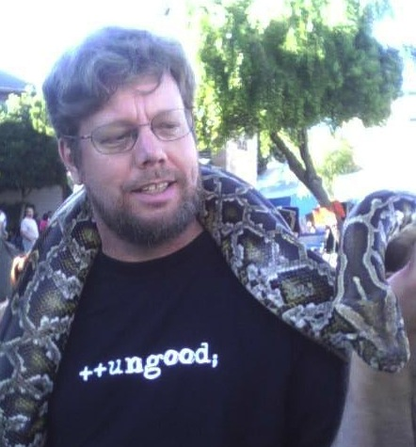
제가 파이썬의 창시자 입니다!
파이썬^{Python}은 귀도 반 로섬^{Guido van Rossum}이 1991년에 개발한 대화형 프로그래밍 언어로, 최근 많은 인기를 얻고 있음.
가장 큰 이유는 생산성이 뛰어나기 때문이다. 파이썬을 이용하면 간결하면서도 효율적인 프로그램을 빠르게 작성.
파이썬은 오픈 소스이어서 무료이고 패키지들이 계속 추가되고 있어서 매일 진화하는 언어.

Slide 12
교과 개요
인공지능, 사물인터넷, 빅데이터 등 소프트웨어의 중심사회
사람들의 지식을 통해 문제해결에 필요한 아이디어 창출, 문제해결 능력 배양
논리적 사고력과 문제해결력 향상
다양한 실생활 접근 가능한 언어를 통해 데이터와 코딩의 기본원리와 지식 학습

Slide 13
교과정보
과목번호: CLTR0268-005
학 점: 3.0
시 수: 2.0/2.0
강의시간: 목 9-13시
강의실 :종합정보센터 202

Slide 14
교재
수업교재: 강의자료PDF(lms 강의자료실)
참고교재
난생처음 파이썬 프로그래밍. 한빛
어서와 파이썬은 처음이지. 인피니티북스
디딤돌 파이썬. 인피니티 북스
새내기 파이썬. 생능출판
으뜸파이썬.생능출판

Slide 15
강의 일정
1: 강의 소개
2: 변수와 자료형,Turtle
3: 수식과 연산자
4: 조건문
5: 반복문 및 기타 제어문
6: 리스트
7: 튜플, 딕셔너리, 집합
8: 중간고사
9: 2차원 리스트, 문자열
10: 함수를 이용한 고급 프로그래밍
11: 파일 입출력과 예외처리, GUI 프로그래밍
12: 클래스와 객체
13: 외부모듈1
14: 외부모듈2
15: 기말고사 * 수업내용은 상황에 따라 진도가 수업계획서와 다를 수 있습니다

Slide 16
수업 평가
[평가방법]
중 간: 30%(지필고사)
기 말: 35%(지필고사)
출 석: 10%
과 제: 10%(총 5~6번 정도)
기타(실습보고서) : 15% (수업시간 후 제출하는 태도점수형태)

Slide 17
실습환경
코딩 도구 : 통합 개발 환경
편집기(코드 텍스트를 편집하기) + 인터프리터 + 디버거(오류를 알려 줌)
파이썬 IDLE
www.python.org
비주얼 스튜디오 코드(Visual Studio Code, VSCode)
https://code.visualstudio.com/
코랩(Colaboratory : Colab)
colab.research.google.com
파이참(PyCharm), 이클립스(Eclipse), 엑스코드(Xcode)

Slide 18
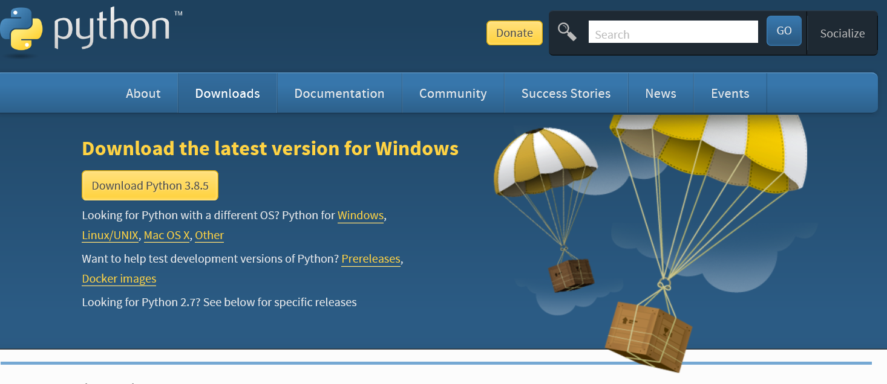
설치(파이썬)
https://www.python.org/

Slide 19
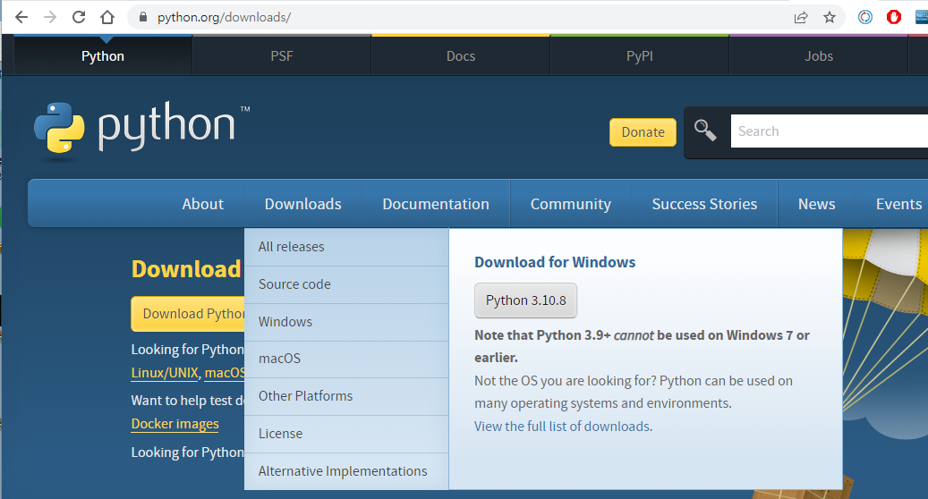
파이썬 IDLE 설치하기
Python 3.10.8 클릭

Slide 20
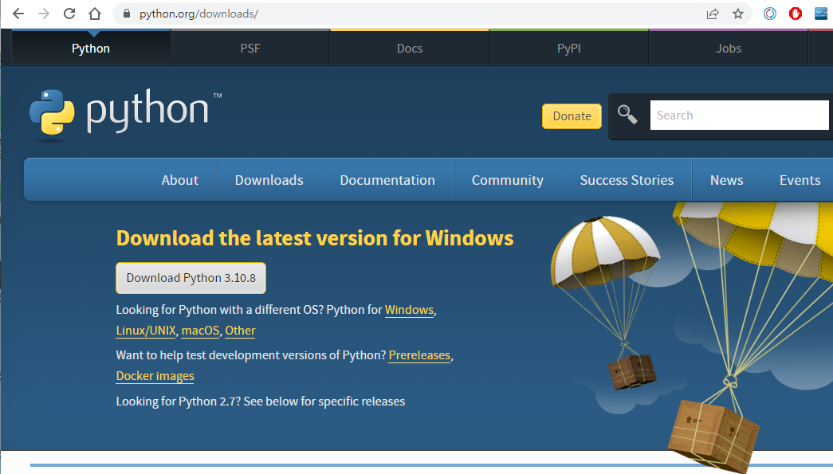
파이썬 IDLE 설치하기
Download Python 3.10.8 클릭

Slide 21
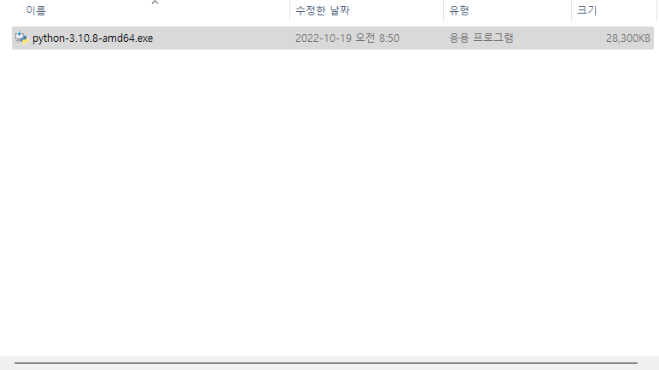
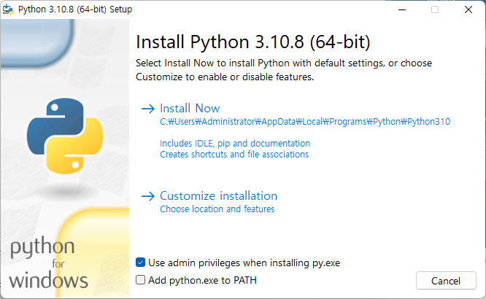
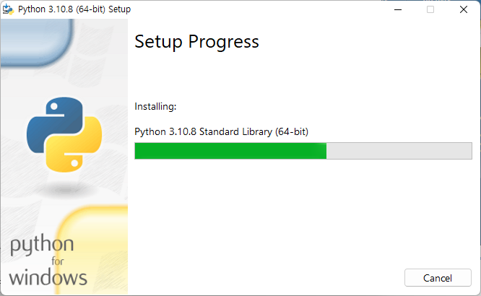
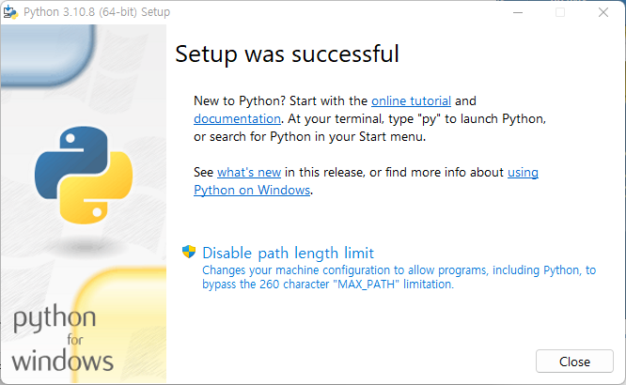
파이썬 IDLE 설치하기
더블 클릭
[Add yython.ext to PATH] 설정

Slide 22
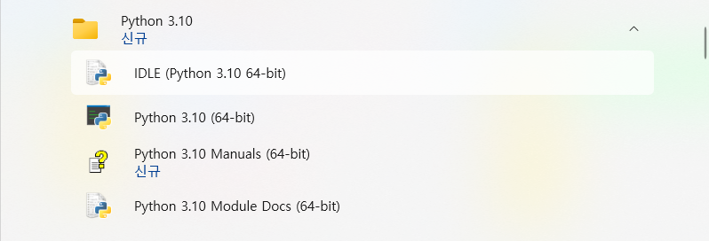
IDLE에서 파이썬 실행하기
[시작]-[모든 앱]-[Python 3.10]-[IDLE(Python 3.10 64bit] 실행

Slide 23
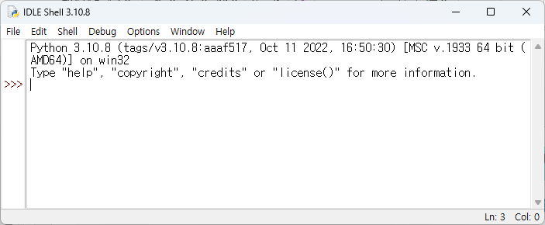
IDLE에서 파이썬 실행하기
[시작]-[모든 앱]-[Python 3.10]-[IDLE(Python 3.10 64bit] 실행
프롬프트에서 명령을 입력하면 인터프리터가 명령을 해석하여 결과를 보여준
프롬프트

Slide 24
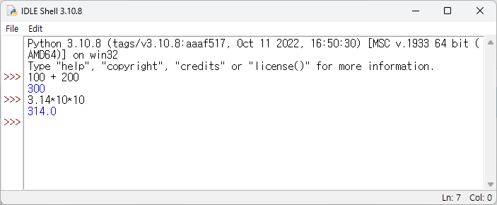
IDLE에서 파이썬 실행하기
명령을 입력하고 엔터키를 누르면 결과가 쉘 화면에 표시됨
길고 복잡한 코딩을 하기는 불편함. 에러 수정도 번거로움
<tip!> 화살표 키를 이용하여 원하는 명령어를 다시 실행할 수 있음
결과

Slide 25
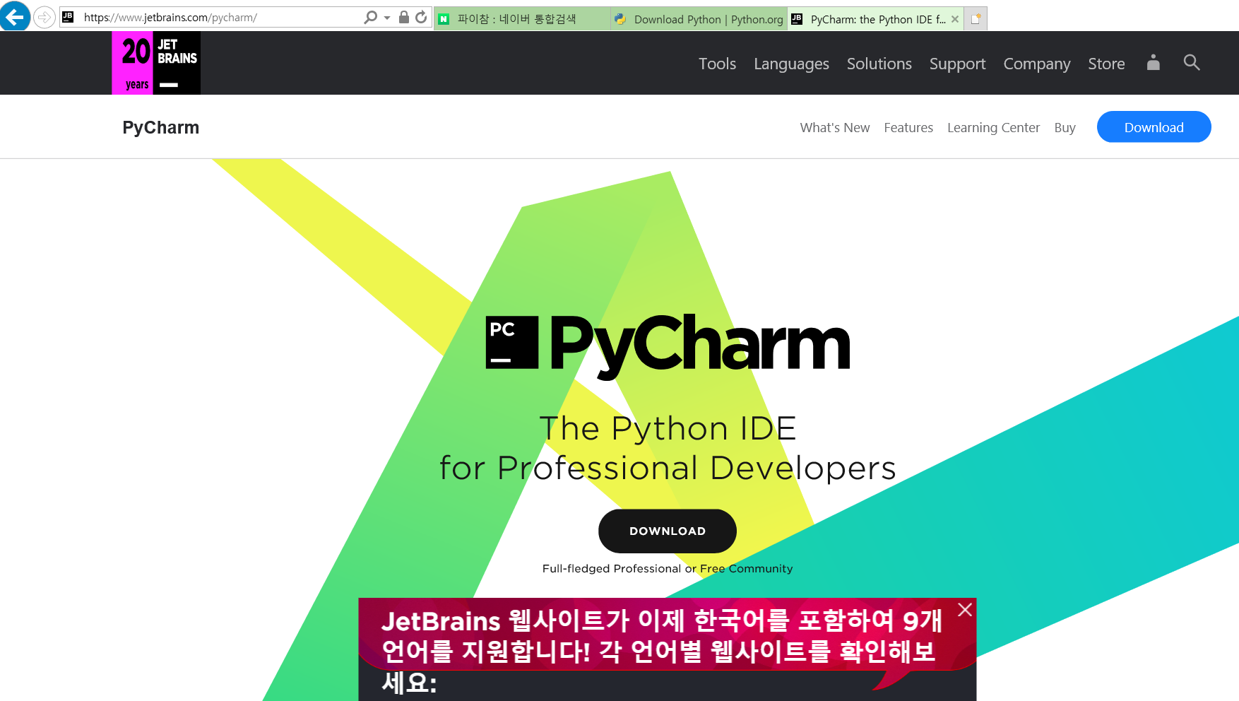
설치(파이참)
https://www.jetbrains.com/ko-kr/pycharm/

Slide 26
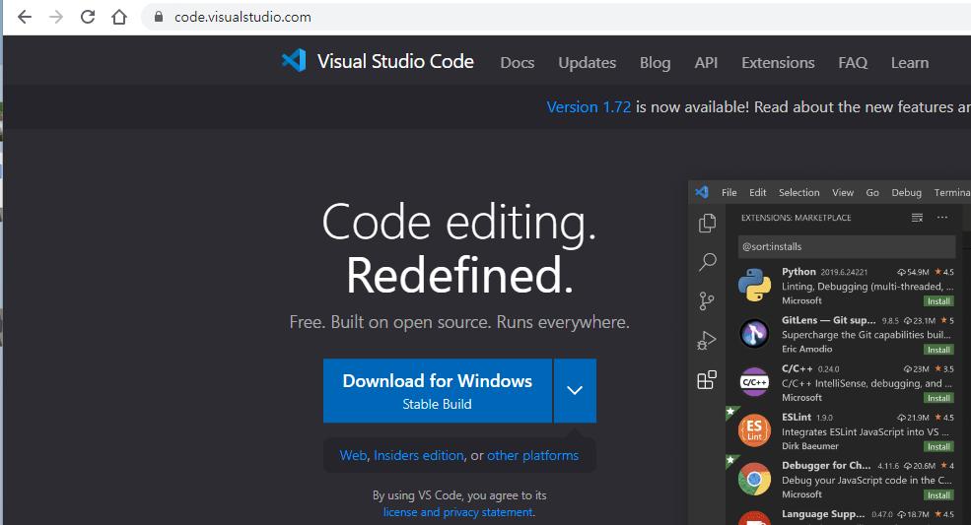
VSCode 설치하기
http://code.visualstudio.com 에서 설치 파일 다운로드

Slide 27
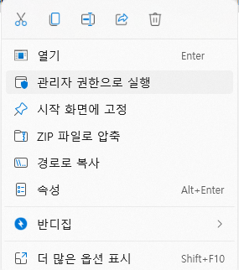
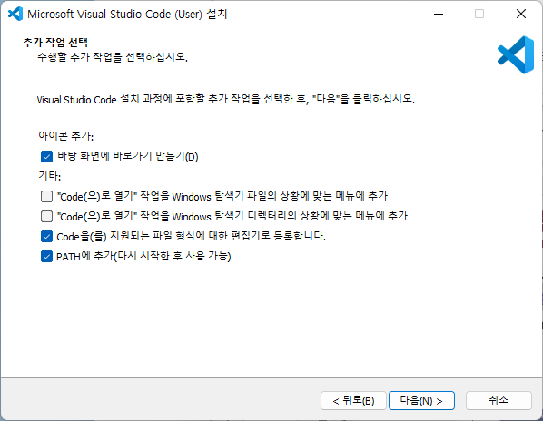
VSCode 설치하기
설치 파일을 관리자 권한(오른쪽 마우스 클릭)으로 실행

Slide 28
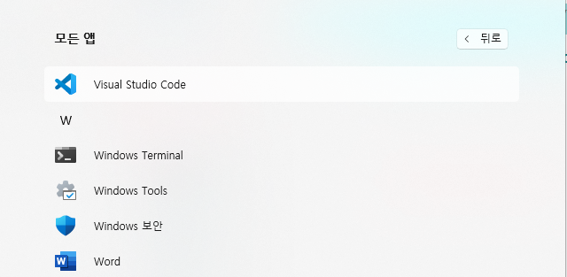
VSCode에서 코딩하기
[바탕 화면]-[Visual Studio Code] 실행 또는 [시작]-[모든 앱]-[Visual Studio Code] 실행

Slide 29
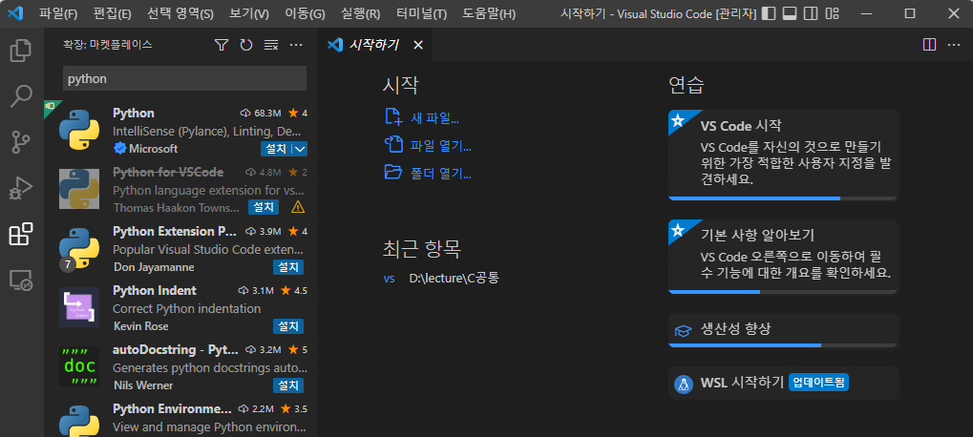
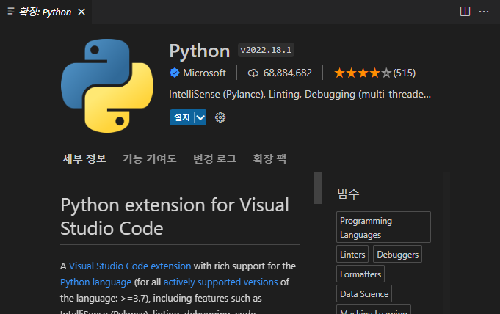
VSCode에서 코딩하기
④
Python 확장 설치하기
① 확장 → ② ‘python’ 입력 & <Enter> → ③ [Python] 선택 → ④ [설치]
②
③
④
①
`

Slide 30
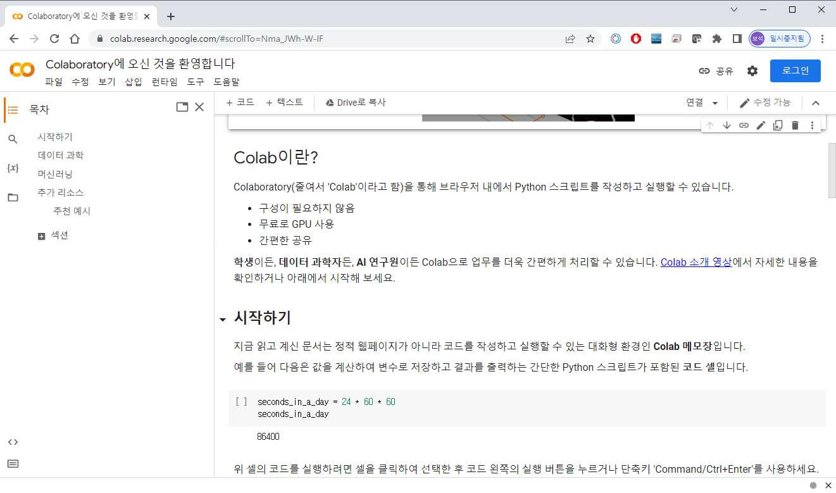
Colab에서 코딩하기
https://colab.research.google.com/
설치가 필요없고 구글 계정으로 로그인 후 실행 가능

Slide 31
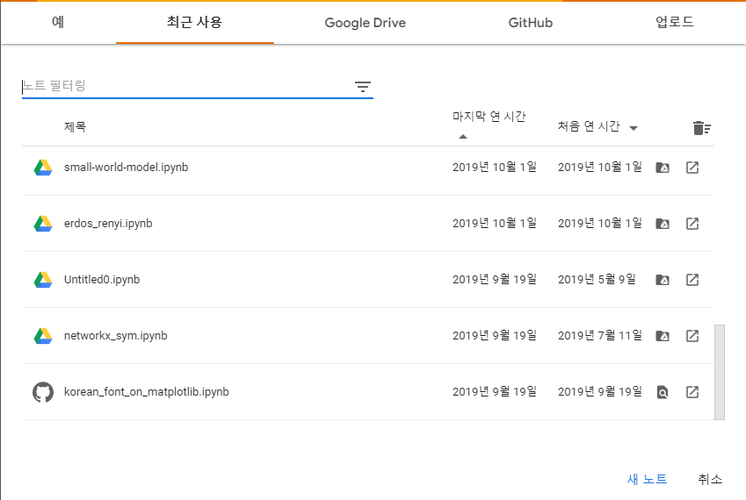
Colab에서 코딩하기
[새노트]

Slide 32
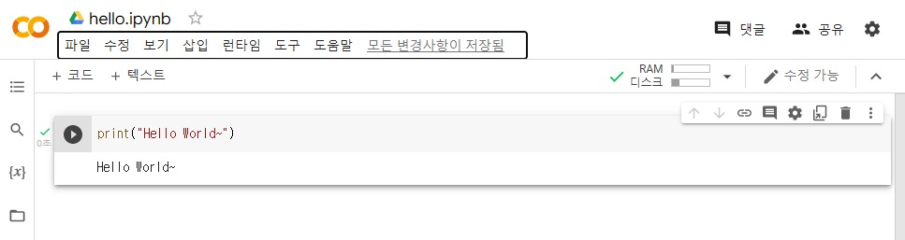
Colab에서 코딩하기
print(“Hellow World~”) 입력
실행 : <Ctrl>+<Enter> 또는 실행 버튼
저장 : 파일 이름 입력(이름.ipynb) → <Ctrl>+<S> 또는 [파일]-[저장]

Slide 33
기타
담당교수
최하정: tresa1018@knu.ac.kr
질의응답: 수업시간내 , 혹은 메일로 연락
튜터가 정해진 후 튜터와 상담가능

